Slide 1
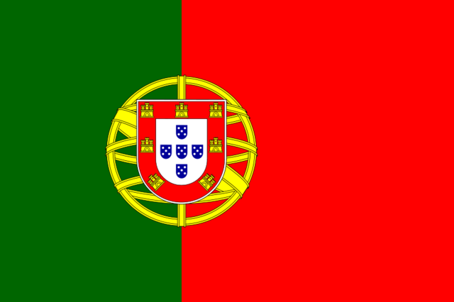
PORTUGALIA
BY WIIX__ AND DEMONIX

Slide 2
INFORMACJE OGÓLNE
Lizbona jest stolicą Portugali.
To państwo jest w UE. jest od 1 stycznia 1986 roku.
Położona jest w zachodniej części Europy.
Graniczy z Hiszpanią, a od południa oblewają ją wody OCEANU ATLANTYCKIEGO.
Walutą jest euro .

Slide 3
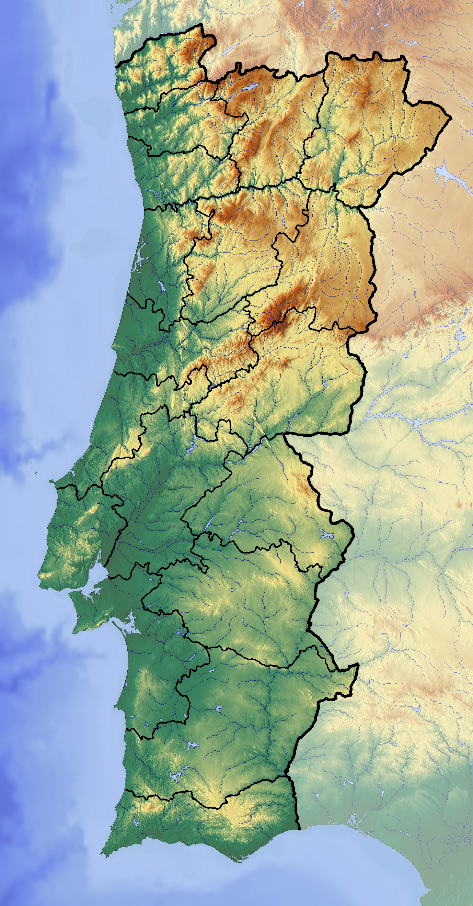
Olá - cześć
Amo - kocham
Bom Dia - Dzień dobry
Adeus –
Do widzenia

Slide 4
W Portugali znajduje się 15 obiektów światowego dziedzictwa UNESCO.
Każdego roku kraj odwiedza ponad 13 M. turystów.

Slide 5
PRZEDSTAWIE WAM KILKA OBIEKTÓW
Uniwersytet w COIMBRZE – ALTA I SOFIA

Slide 6
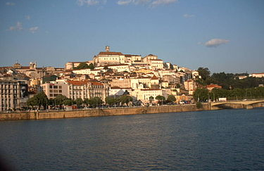

Slide 7
Graniczne miasto GARNIZONOWE ELVAS I JEGO FORTYFIKACJE

Slide 8
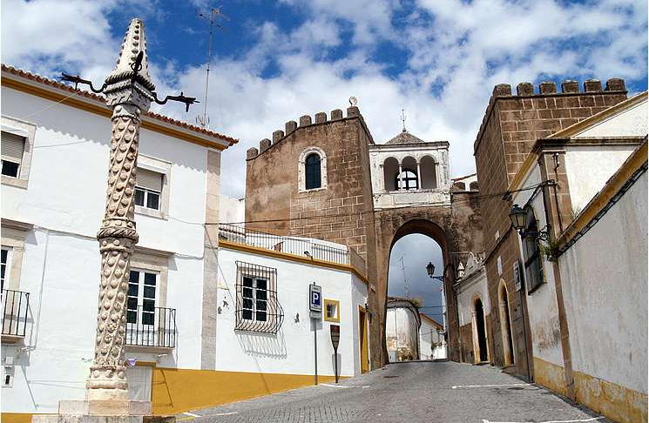

Slide 9
KRAJOBRAZ WINNIC WYSP PICO

Slide 10
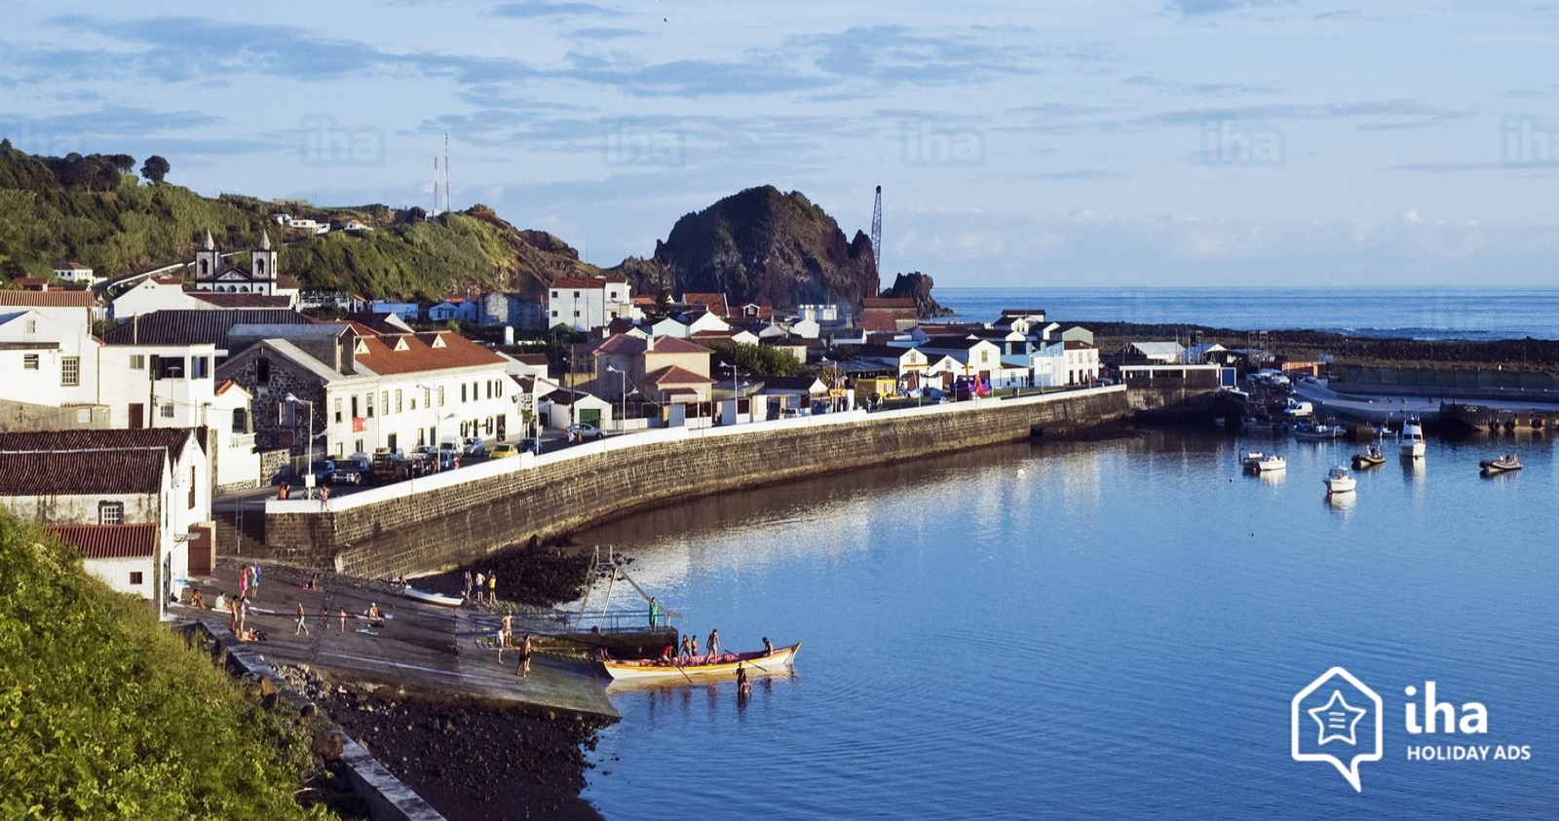

Slide 11
HistorYczNe centrum GUIMARÓW

Slide 12
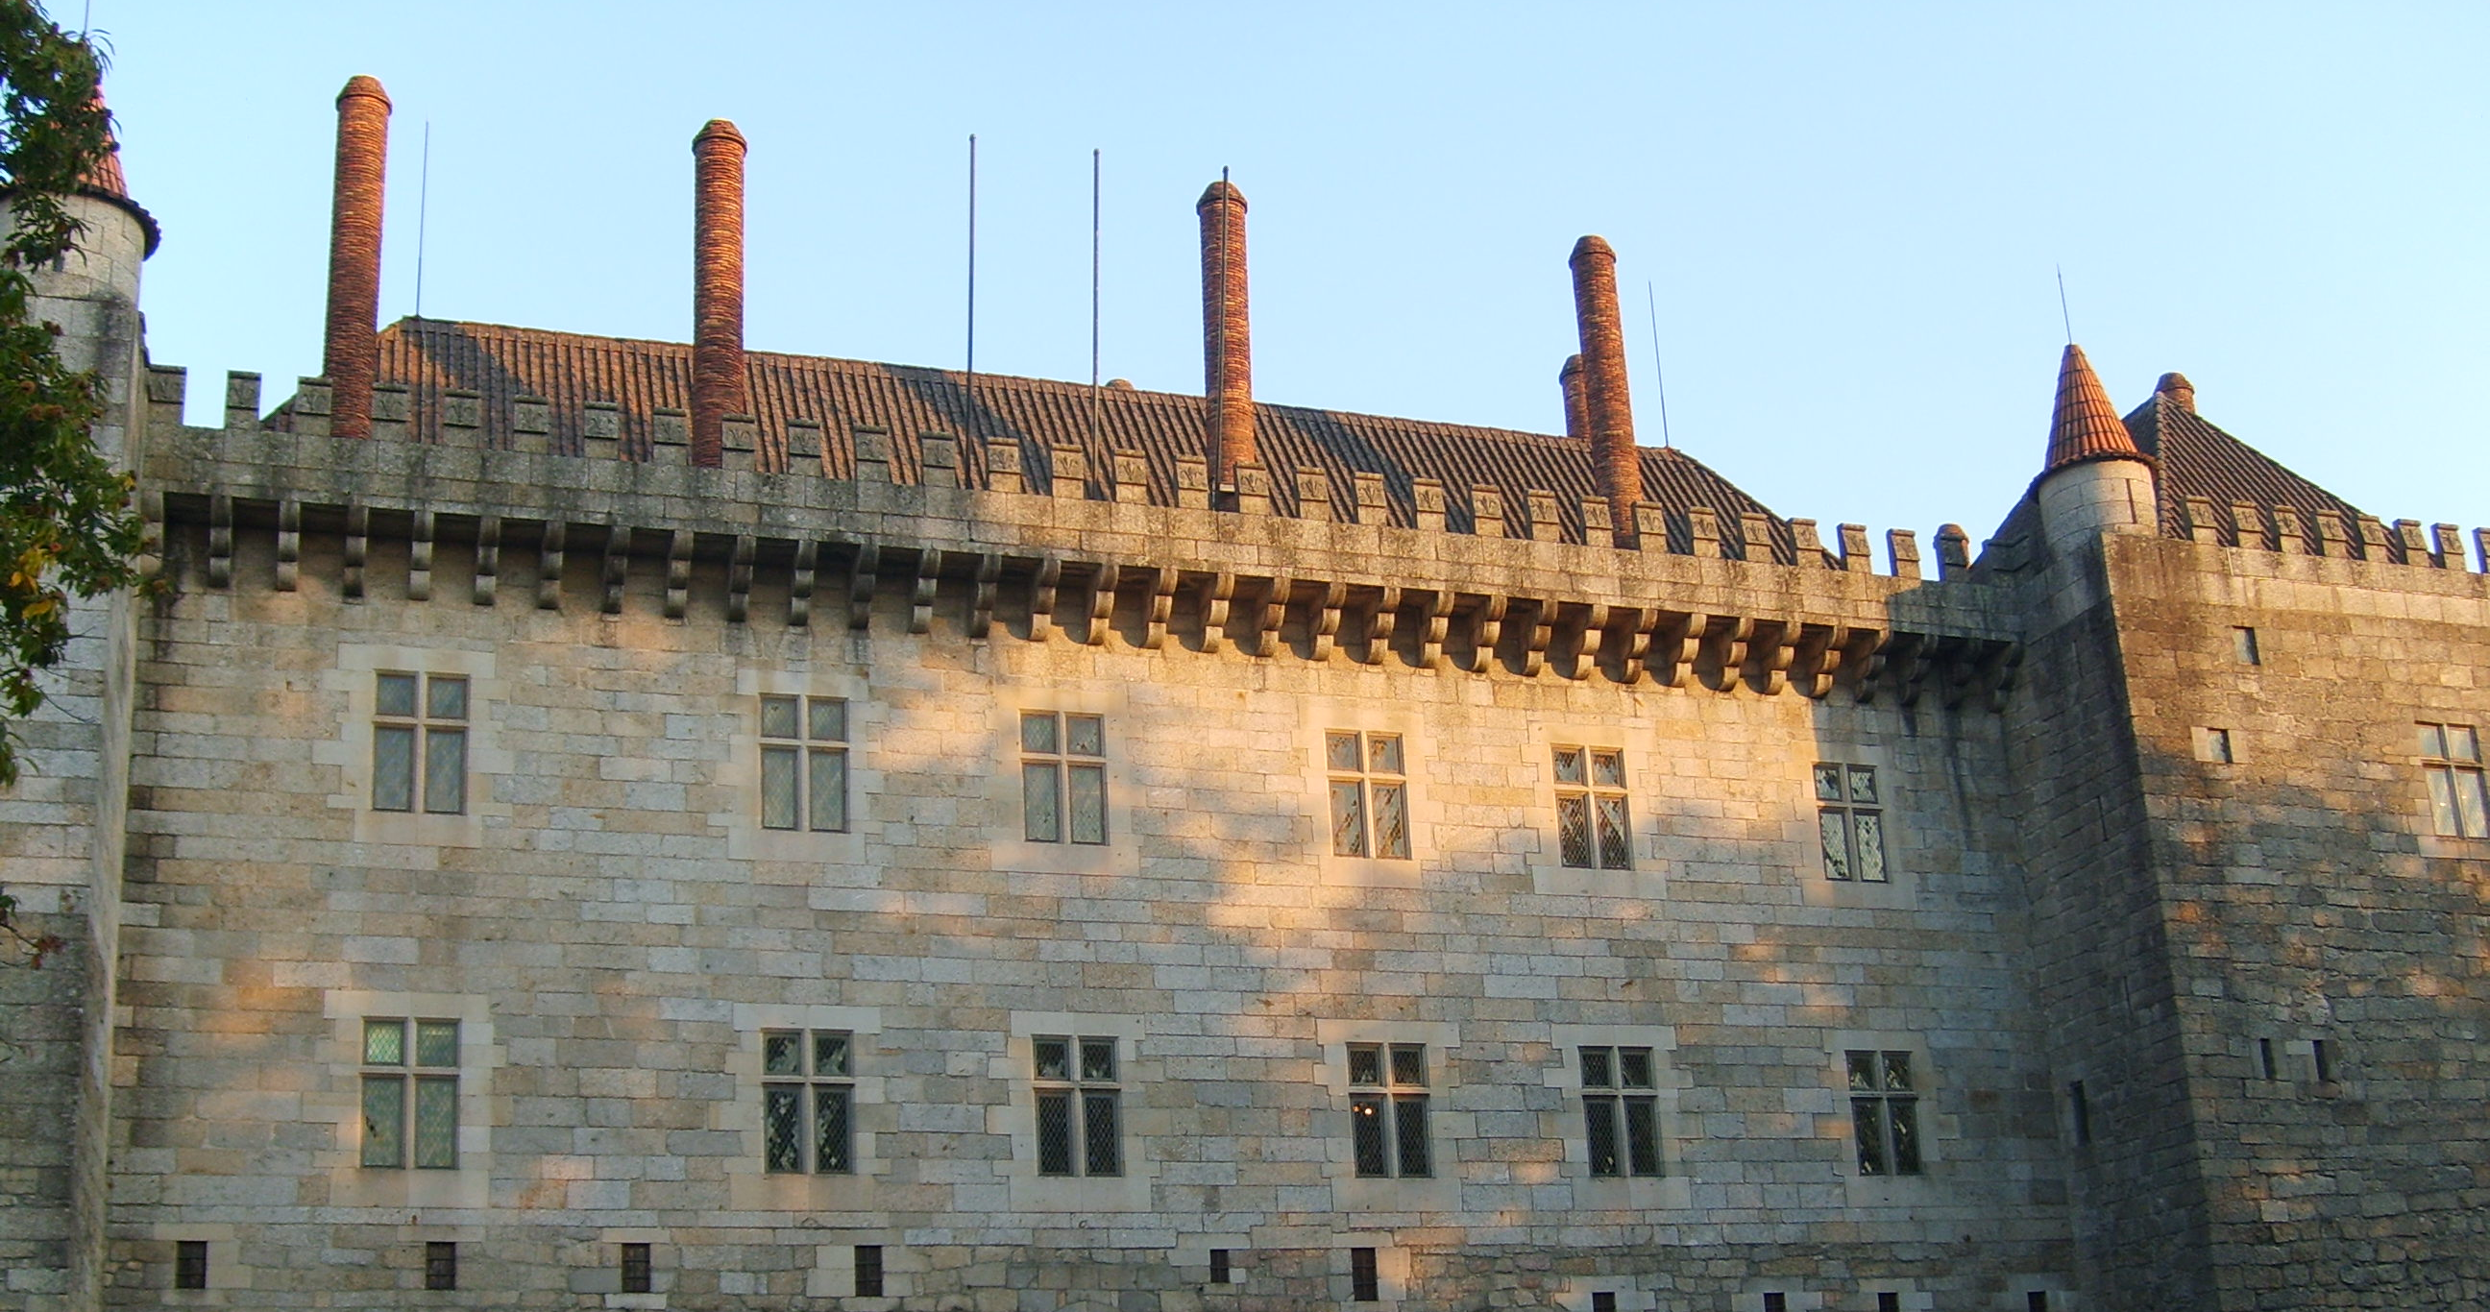

Slide 13
Region winiarski alto douro

Slide 14
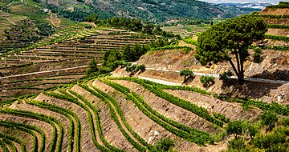

Slide 15
Zakłady sztuki prehistorycznej rock art

Slide 16
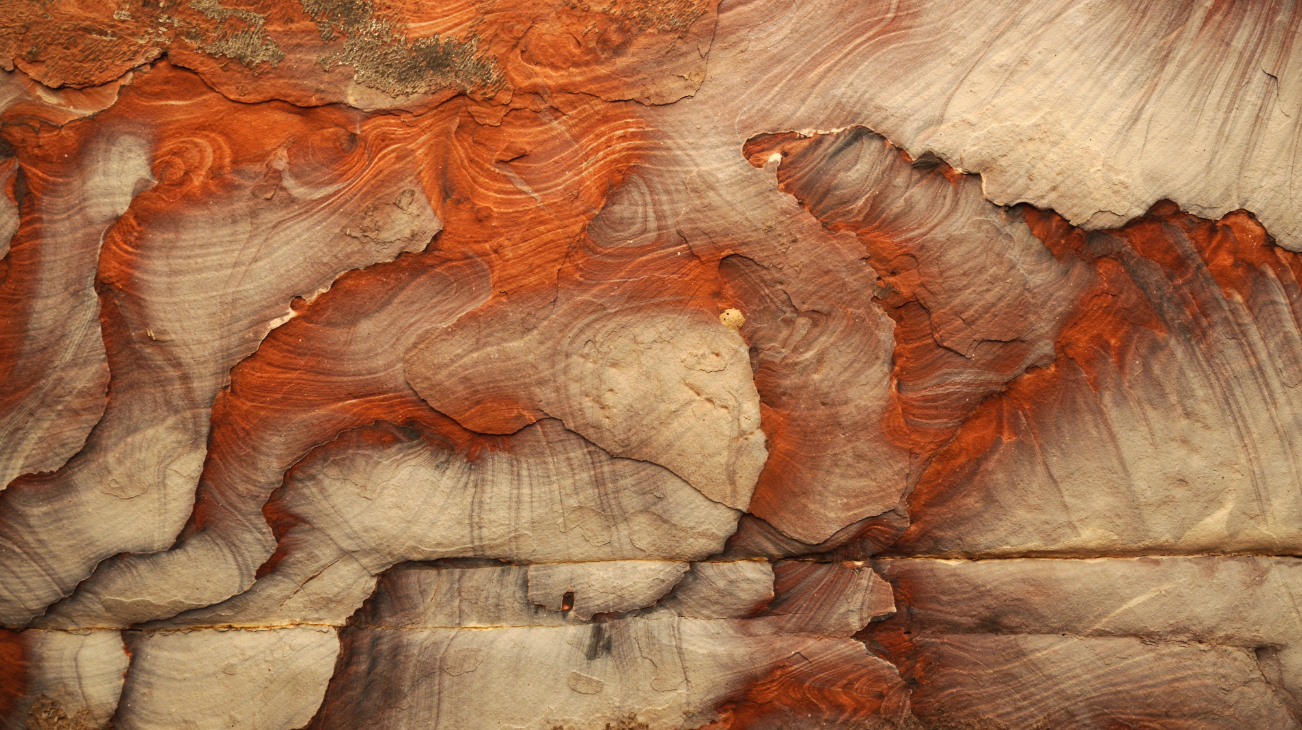

Slide 17
A oto reszta światowego DZIEDZICTWA UNESCO
Sites w Dolinie Wybrzeża i Siega Verde,
Historyczne centrum Porto, most Luiz I i klasztor Serra do Pilar,
Krajobraz Sintry,
Klasztor Alkaobyca,
Centrum Historyczne Evory,
Klasztor Batalha,
Klasztor Hieronimitów i Wieży Belemskiej w Lizbonie,
Centralna strefa miasta Angra do Heroismo na Azorach,
Zakon Chrystusa w Tomarze.

